Slide 1
Linguagem C
Prof. Alexandro Damasceno

Slide 2
A linguagem c
Segundo Schildt (1996), Dennis Ritchie inventou a linguagem C e foi o primeiro a implementá-la usando um computador DEC PDP-11;
Essa linguagem é resultante de um processo evolutivo de linguagens, cujo marco inicial foi uma linguagem chamada BCPL, desenvolvida por Martin Richards, que teve forte influência em uma linguagem denominada B, inventada por Ken Thompson;
Na década de 1970, B levou ao desenvolvimento de C.
A linguagem C++ é uma extensão da linguagem C, e as instruções que fazem parte desta última representam um subconjunto da primeira. Os incrementos encontrados na linguagem C++ foram feitos para dar suporte à programação orientada a objetos, e a sintaxe dessa linguagem é basicamente a mesma da linguagem C.

Slide 3

Estrutura Sequencial

Slide 4
Estrutura sequencial
Bibliotecas são arquivos contendo várias funções que podem ser incorporadas aos programas escritos em C/C++. A diretiva #include faz o texto contido na biblioteca especificada ser inserido no programa;
É importante salientar que a linguagem C/C++ é sensível a letras maiúsculas e minúsculas, ou seja, considera que letras maiúsculas são diferentes de minúsculas (por exemplo, a é diferente de A). Sendo assim, todos os comandos devem, obrigatoriamente, ser escritos com letras minúsculas.
Principais bibliotecas:
stdio.h – Comandos de entrada e saída de dados
stdlib.h – Comandos de chamada do sistema
math.h – Comandos matemáticos

Slide 5
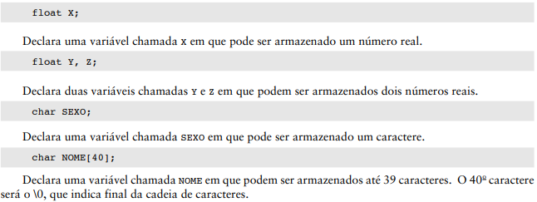
Declaração de variáveis
Variáveis são espaços de memória onde os dados serão armazenados durante a execução do programa;
Os tipos de dados mais utilizados são: int (para números inteiros), float (para números reais) e char (para um caractere);
Exemplos:

Slide 6
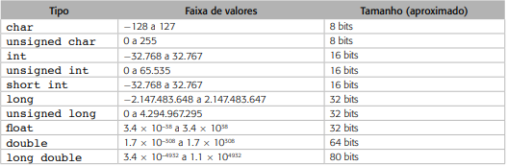
Declaração de variáveis
A linguagem C/C++ possui quatro tipos básicos que podem ser utilizados na declaração das variáveis: int, float, double e char. A partir desses tipos básicos, podem ser definidos outros, conforme apresentado na tabela a seguir:

Slide 7
Declaração de constantes
As constantes são declaradas depois das bibliotecas e seus valores não podem ser alterados durante a execução do programa. A declaração de uma constate deve obedecer à seguinte sintaxe:

Slide 8


Declaração de constantes
Exemplos:

Slide 9

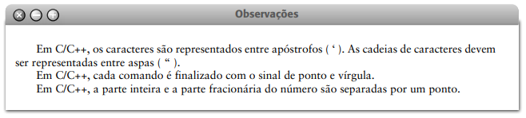
Atribuição de valores à variáveis
O comando de atribuição é utilizado para conceder valores ou operações a variáveis, sendo representado por = (sinal de igualdade).

Slide 10
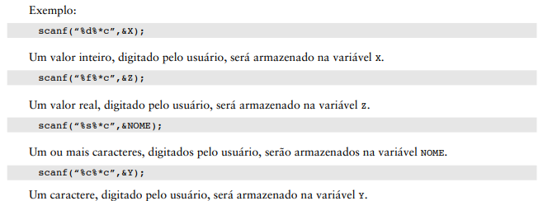
Comandos de entrada
O comando de entrada é utilizado para receber dados digitados pelo usuário. Os dados recebidos são armazenados em variáveis.

Slide 11
Comandos de entrada
No comando scanf, é necessário indicar o tipo de variável que será lida;
%f para variáveis que armazenam números reais;
%d para variáveis que armazenam números inteiros;
%c para variáveis que armazenam um único caractere; e
%s para variáveis que armazenam um conjunto de caracteres.

Slide 12
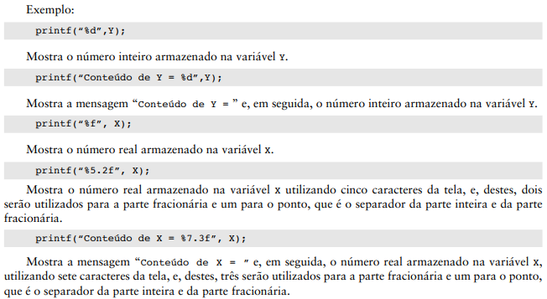
Comandos de Saída
O comando de saída é utilizado para mostrar dados na tela ou na impressora.

Slide 13
Comandos de Saída
O comando de saída é utilizado para mostrar dados na tela ou na impressora.

Slide 14
Comandos de Saída
No comando printf é necessário indicar o tipo de variável que será mostrada;
%f para variáveis que armazenam números reais;
%d para variáveis que armazenam números inteiros;
%c para variáveis que armazenam um único caractere; e
%s para variáveis que armazenam um conjunto de caractere.
No comando printf pode-se utilizar caracteres para posicionar a saída;
\n, que passa o cursor para a próxima linha, ou
\t, que avança o cursor uma tabulação.

Slide 15
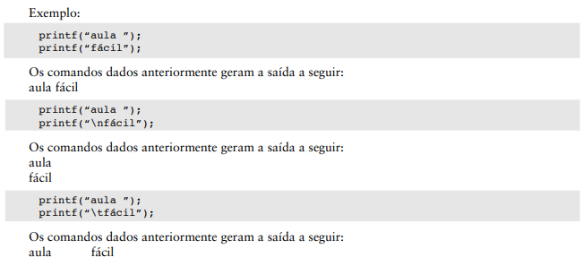
Comandos de Saída

Slide 16
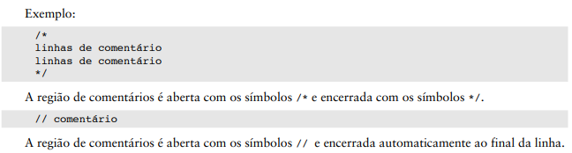
comentários
Comentários são textos que podem ser inseridos em programas com o objetivo de documentá-los. Eles não são analisados pelo compilador;
Os comentários podem ocupar uma ou várias linhas, devendo ser inseridos nos programas utilizando- -se os símbolos /* ....... */ ou //.

Slide 17
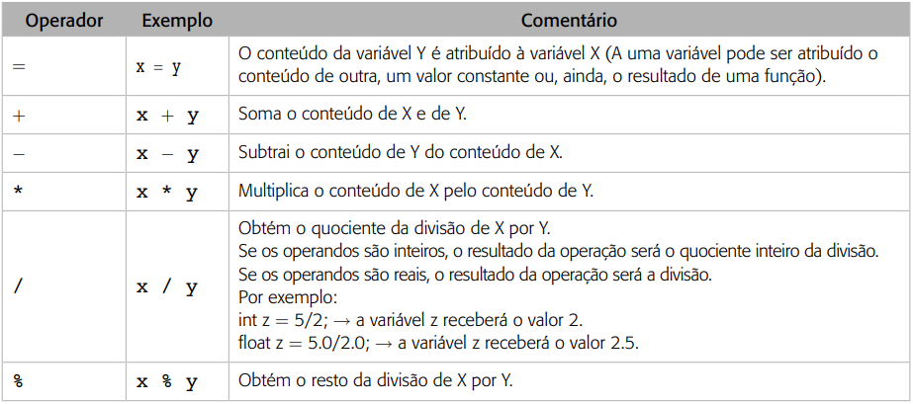
operadores

Slide 18
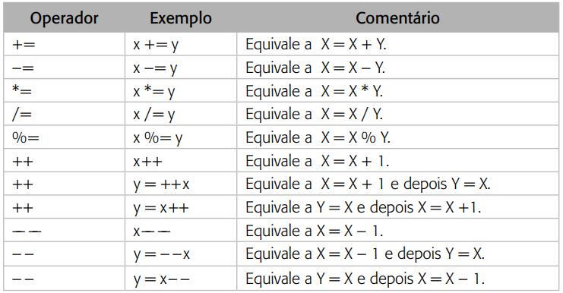
operadores

Slide 19
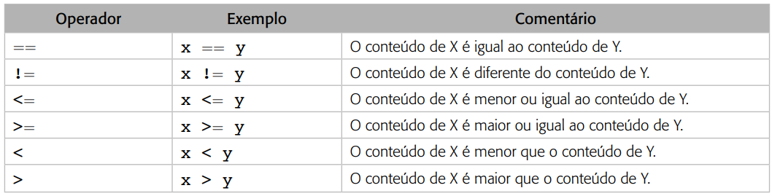
operadores

Slide 20
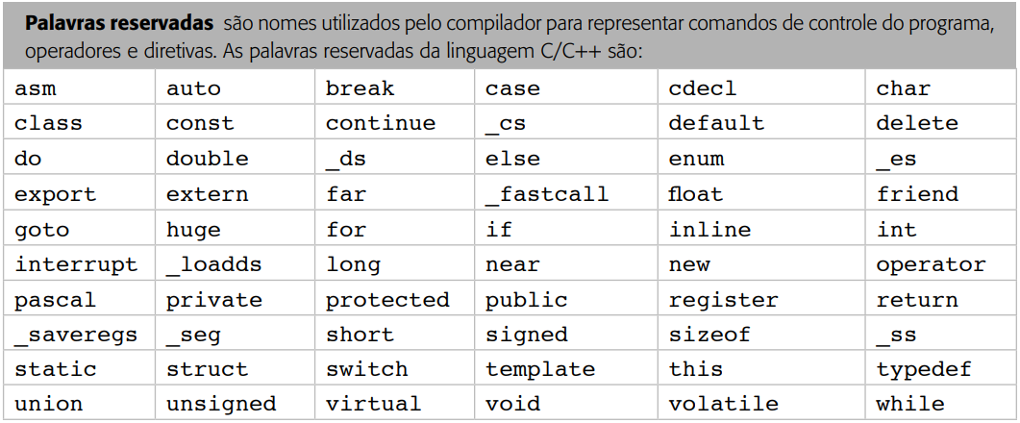
Palavras reservadas

Slide 21
Exercícios de fixação
Faça um programa que receba quatro números inteiros, calcule e mostre a soma desses números.
Faça um programa que receba três notas, calcule e mostre a média aritmética.
Faça um programa que receba três notas e seus respectivos pesos, calcule e mostre a média ponderada.
Faça um programa que receba o salário de um funcionário e o percentual de aumento, calcule e mostre o valor do aumento e o novo salário.
Sabe-se que:
pé = 12 polegadas
1 jarda = 3 pés
1 milha = 1,760 jarda
Faça um programa que receba uma medida em pés, faça as conversões a seguir e mostre os resultados.
polegadas;
jardas;
milhas.

Slide 22
Exercícios de fixação
6. Faça um programa que receba o ano de nascimento de uma pessoa e o ano atual, calcule e mostre:
a idade dessa pessoa;
quantos anos ela terá em 2050.
7. Pedro comprou um saco de ração com peso em quilos. Ele possui dois gatos, para os quais fornece a quantidade de ração em gramas. A quantidade diária de ração fornecida para cada gato é sempre a mesma. Faça um programa que receba o peso do saco de ração e a quantidade de ração fornecida para cada gato, calcule e mostre quanto restará de ração no saco após cinco dias.
8. Cada degrau de uma escada tem X de altura. Faça um programa que receba essa altura e a altura que o usuário deseja alcançar subindo a escada, calcule e mostre quantos degraus ele deverá subir para atingir seu objetivo, sem se preocupar com a altura do usuário. Todas as medidas fornecidas devem estar em metros.

Slide 23



Estrutura Condicional
Simples
Composta
Encadeada
Case

Slide 24

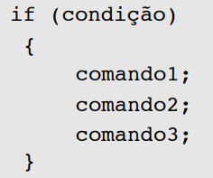
Estrutura Condicional
Simples: O comando só será executado se a condição for verdadeira. Uma condição é uma comparação que possui dois valores possíveis: verdadeiro ou falso.
OBS.: Em C/C++, torna-se obrigatória a utilização
de chaves quando existe mais de um comando
a executar. Os comandos entre chaves { } só serão
executados se a condição for verdadeira.

Slide 25
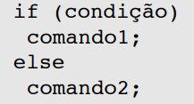
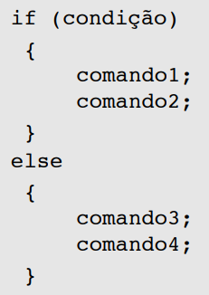
Estrutura Condicional
Composta: Se a condição for verdadeira, será executado o comando1; se for falsa, será executado o comando2.
Se a condição for verdadeira,
o comando1 e o comando2 serão executados;
caso contrário, o comando3 e o comando4
serão executados.

Slide 26
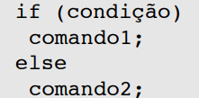
Estrutura Condicional
Encadeada: Quando existe a necessidade de verificar mais de duas condições.

Slide 27
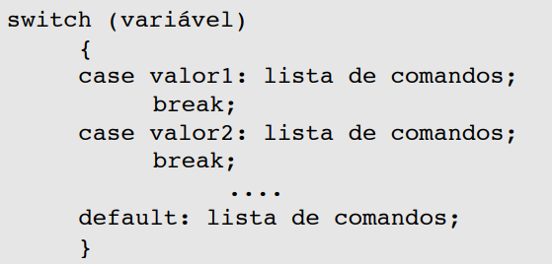
Estrutura Condicional
Encadeada: Quando existe a necessidade de verificar mais de duas condições.
Estrutura Switch:
O comando switch(variável) avalia o valor de uma variável para decidir qual case será executado. Cada case está associado a UM possível valor da variável, que deve ser, obrigatoriamente, do tipo char, unsigned char, int, unsigned int, short int, long ou unsigned long. O comando break deve ser utilizado para impedir a execução dos comandos definidos nos cases subsequentes. Quando o valor da variável não coincidir com aqueles especificados nos cases, será executado então o default.

Slide 28
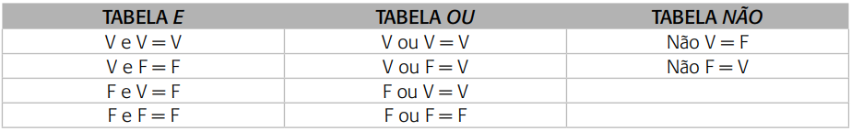
Operadores lógicos
Os principais operadores lógicos são: &&, || e !, que significam e, ou, não e são usados para conjunção, disjunção e negação, respectivamente.

Slide 29


Operadores lógicos
Ex.:

Slide 30
Exercícios de Fixação
Livro (Página 61 a 67) – 8 questões

Slide 31
Estruturas de repetição
Uma estrutura de repetição é utilizada quando um trecho do algoritmo, ou até mesmo o algoritmo inteiro, precisa ser repetido.
O número de repetições pode ser fixo ou estar atrelado a uma condição.

Slide 32
Estruturas de repetição
Estrutura de repetição para número definido de repetições (FOR):
Essa estrutura de repetição é utilizada quando se sabe o número de vezes que um trecho do algoritmo deve ser repetido.
O formato geral do comando for é composto por três partes:
A primeira parte atribui um valor_inicial à variável i, que tem como função controlar o número necessário de repetições.
A segunda parte corresponde a uma expressão relacional que, quando assumir o valor falso, determinará o fim da repetição.
A terceira parte é responsável por alterar o valor da variável i (incremento ou decremento) com o objetivo de, em algum momento, fazer a condição assumir o valor falso.

Slide 33

Estruturas de repetição
Estrutura de repetição para número definido de repetições (FOR):
Exemplo 1:
À variável a é atribuído inicialmente o valor 1 (a = 1) que, depois, é incrementado em uma unidade (a++).
A cada incremento, o comando printf será executado. Esse processo se repete até o valor da variável a se tornar maior que 20 (quando a condição (a <= 20) assumir o valor falso).

Slide 34
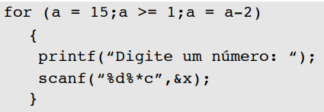
Estruturas de repetição
Estrutura de repetição para número definido de repetições (FOR):
Exemplo 2:
No exemplo anterior, a variável a é inicializada com o valor 15 (a = 15) que, depois, é decrementada em duas unidades (a = a -2).
A cada decremento, o bloco de comando que está entre chaves { ... } é executado.
Esse processo se repete até o valor da variável a se tornar menor que 1
(quando a condição (a >= 1) assumir o valor falso).

Slide 35
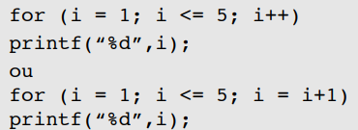

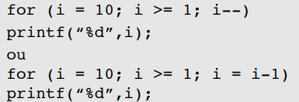

Estruturas de repetição
Estrutura de repetição para número definido de repetições (FOR):
Exemplo 3:
Exemplo 4:
Exemplo 5:
Exemplo 6:

Slide 36
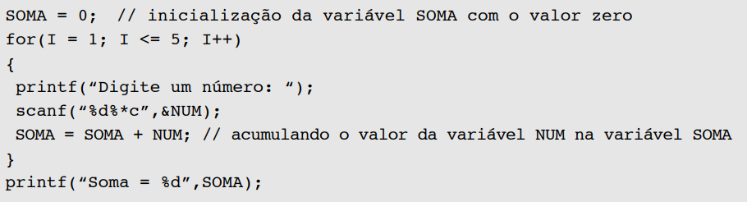
Estruturas de repetição
Estrutura de repetição para número definido de repetições (FOR):
Exemplo Acumulador:

Slide 37
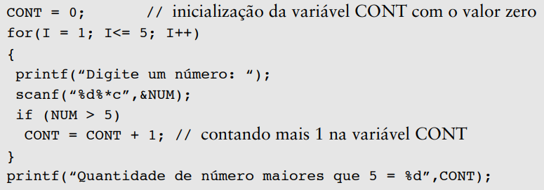
Estruturas de repetição
Estrutura de repetição para número definido de repetições (FOR):
Exemplo Contador:

Slide 38
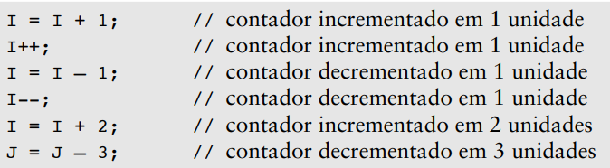
Estruturas de repetição
Estrutura de repetição para número definido de repetições (FOR):
A terceira parte da estrutura de repetição FOR é um contador que pode ser incrementado ou decrementado:

Slide 39

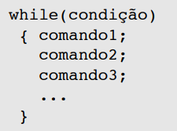
Estruturas de repetição
Estrutura de repetição WHILE:
Trata-se de uma estrutura de repetição que pode ser utilizada quando o número de repetições necessárias não for fixo.
Os comandos serão repetidos até a condição assumir um valor falso.

Slide 40
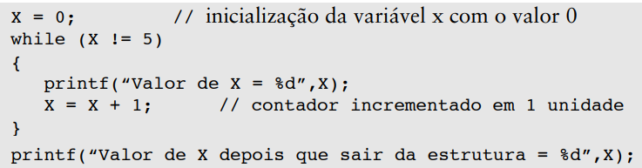
Estruturas de repetição
Estrutura de repetição WHILE:
Exemplo 1:

Slide 41
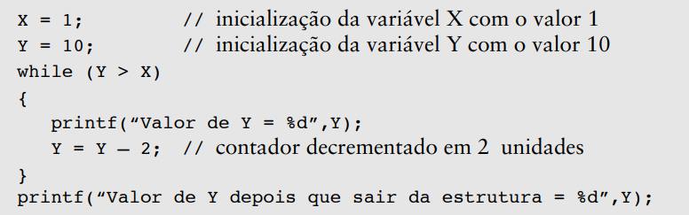
Estruturas de repetição
Estrutura de repetição WHILE:
Exemplo 2:

Slide 42
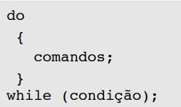
Estruturas de repetição
Estrutura de repetição DO-WHILE:
Trata-se de uma estrutura de repetição que pode ser utilizada quando o número de repetições necessárias não for fixo. Os comandos serão repetidos até a condição assumir o valor falso.
Nesse tipo de estrutura o teste condicional ocorre no fim. Isso significa que a repetição será executada, no mínimo, uma vez, quando todo o bloco for executado uma vez, e, ao final, a condição assumir o valor falso.

Slide 43
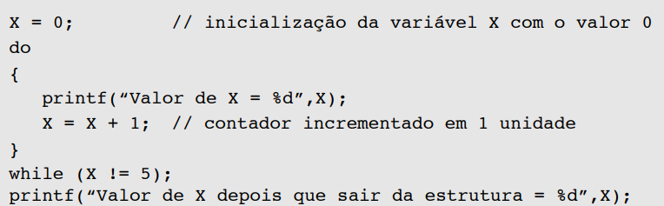
Estruturas de repetição
Estrutura de repetição DO-WHILE:
Exemplo 1:

Slide 44
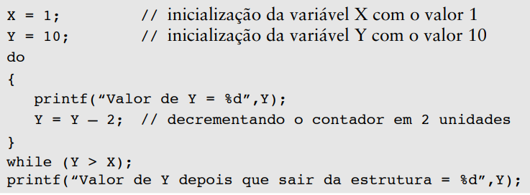
Estruturas de repetição
Estrutura de repetição DO-WHILE:
Exemplo 2:

Slide 45
Estruturas de repetição
Exercícios de Fixação:
1. Um funcionário de uma empresa recebe, anualmente, aumento salarial. Sabe-se que:
a)Esse funcionário foi contratado em 2005, com salário inicial de R$ 1.000,00. b)Em 2006, ele recebeu aumento de 1,5% sobre seu salário inicial.
c)A partir de 2007 (inclusive), os aumentos salariais sempre corresponderam ao dobro do percentual do ano anterior.
Faça um programa que determine o salário atual desse funcionário.
2. Faça um programa que receba um número e calcule seu fatorial. (Fatorial(x) = x*fatorial(x-1))
3. Faça um programa que leia um número N que indica quantos valores inteiros e positivos devem ser lidos a seguir. Para cada número lido, mostre uma tabela contendo o valor lido e o fatorial desse valor

Slide 46
Estruturas de repetição
Exercícios de Fixação:
4. Foi feita uma estatística em cinco cidades brasileiras para coletar dados sobre acidentes de trânsito. Foram obtidos os seguintes dados:
a) código da cidade;
b) número de veículos de passeio;
c) número de acidentes de trânsito com vítimas.
Deseja-se saber:
a) qual é o maior e qual é o menor índice de acidentes de trânsito e a que cidades pertencem;
b) qual é a média de veículos nas cinco cidades juntas;
c) qual é a média de acidentes de trânsito nas cidades com menos de 2.000 veículos de passeio.

Slide 47
Estruturas de repetição
Exercícios de Fixação:
5. Faça um programa que receba dois números inteiros x e y, calcule e mostre o resultado de x elevado à y. (não utilize funções prontas)
6. Faça um programa que receba dois números x e y. Mostre todos os números entre eles.
7. Reutilize o código da questão 6, calcule e mostre o somatório de todos os números.

